Slide 1
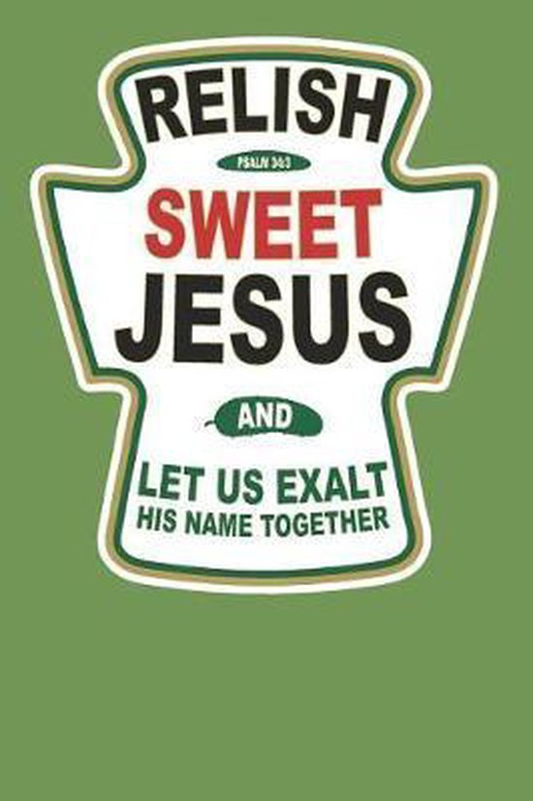
samen in de naam van Jezus
preek over Genesis 4,26
“… begon men de naam van de HEER aan te roepen.”
Martyriakerk Bedum
23 augustus 2020
ds. Marten de Vries

Slide 2
samen in de naam van Jezus
samen sterk?
samen zwak

Slide 3
samen in de naam van Jezus
JE KUNT JEZÉLF NIET REDDEN
JÉZUS IS ‘REDDER VAN DE WERELD’

Slide 4
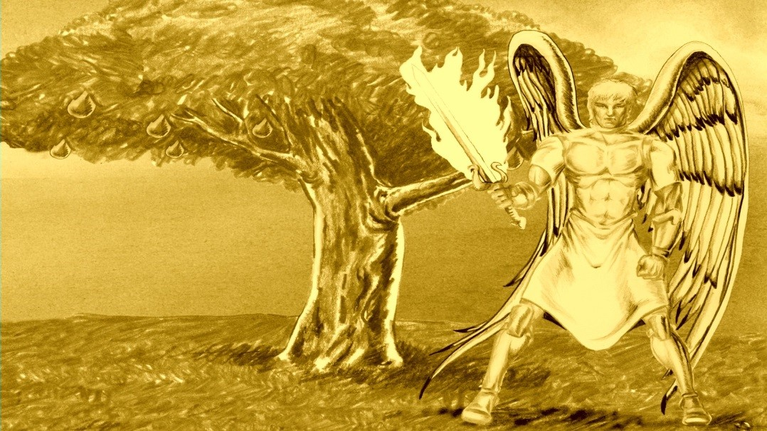
je kunt jezelf niet redden
‘Zoekt vroeg den Heer’
zonder God zijns weegs
‘trots, eigenweis en vermetel’
geen heilstaat te forceren
bloed gecompenseerd
Adam – Abel – Enos
evangelie van een zielenpiet

Slide 5
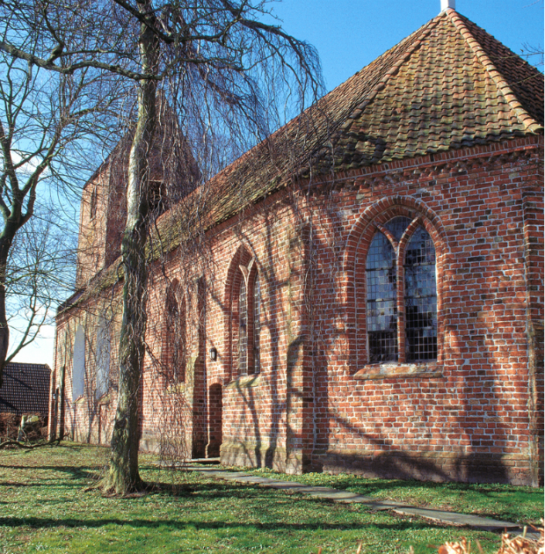
Jezus is redder van de wereld
op een bepaalde manier
niet hoé maar dát
steeds verder bekendgemaakt
‘waar twee, drie, vier in Gods naam…’
cultus contra cultuur
vrijwillige quarantaine?
de mooiste stad

